Slide 1
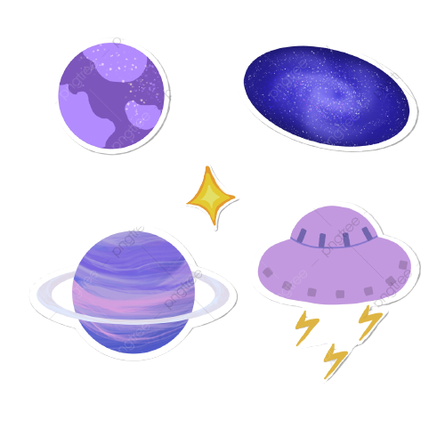


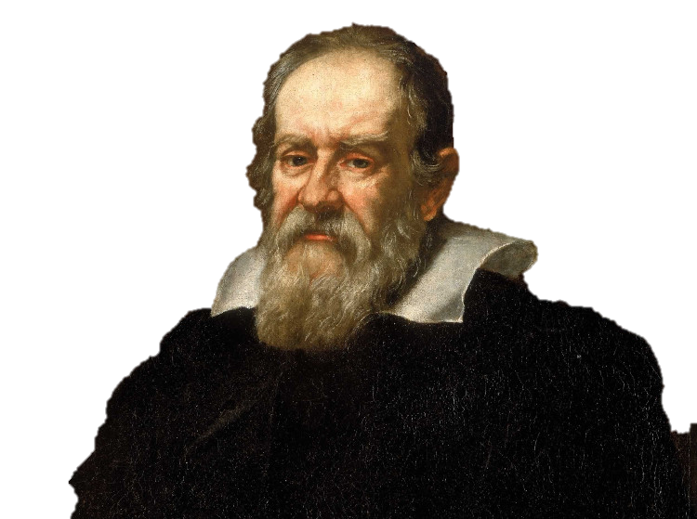
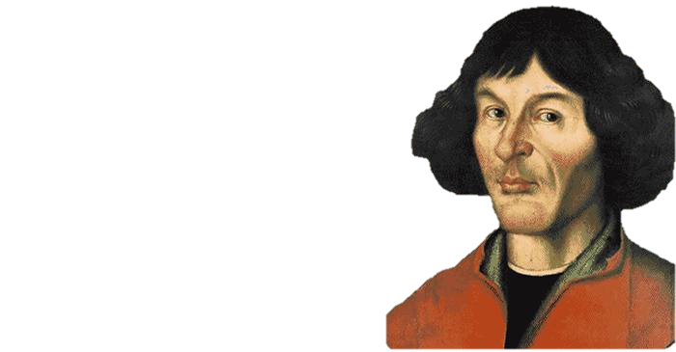
Dù sao vẫn quay
Tập đọc 4
Trái Đất

Slide 2
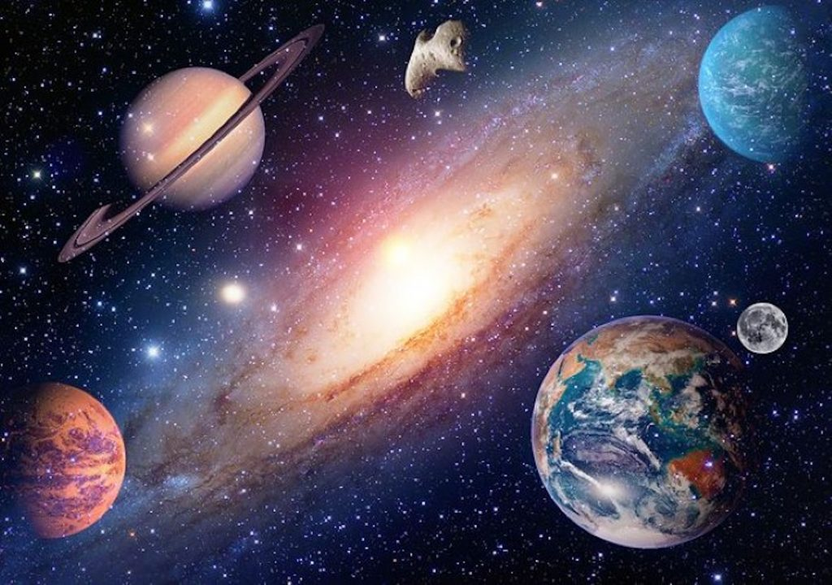
Yêu cầu cần đạt
1. Kiến thức
- Hiểu ND: Ca ngợi những nhà khoa học chân chính đã dũng cảm, kiên trì bảo vệ chân lí khoa học (trả lời được các câu hỏi trong SGK).
2. Kĩ năng
- Đọc đúng các tên riêng nước ngoài; biết đọc với giọng kể chậm rãi, bước đầu bộc lộ được thái độ ca ngợi hai nhà bác học dũng cảm.
3. Thái độ
- HS có thái độ dũng cảm, kiên trì bảo vệ các chân lí khoa học.
4. Góp phần phát triển năng lực
- Năng lực tự học, NL giao tiếp và hợp tác, NL giải quyết vấn đề và sáng tạo, NL ngôn ngữ, NL thẩm mĩ.

Slide 3

Khởi động

Slide 4
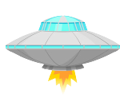
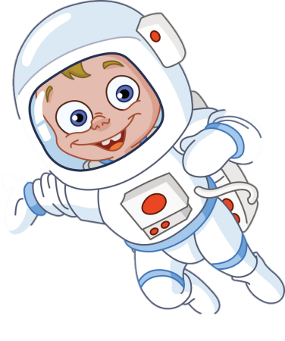
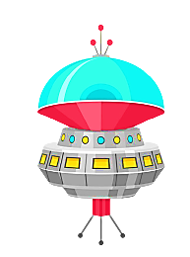
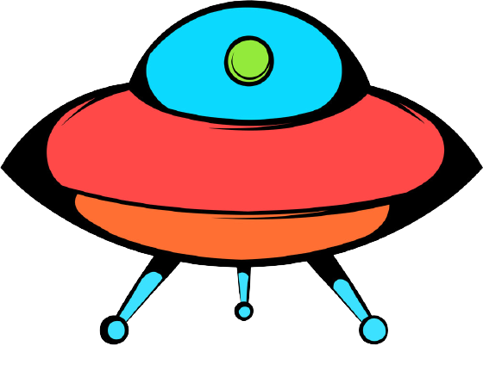
NHÀ DU HÀNH VŨ TRỤ

Slide 5

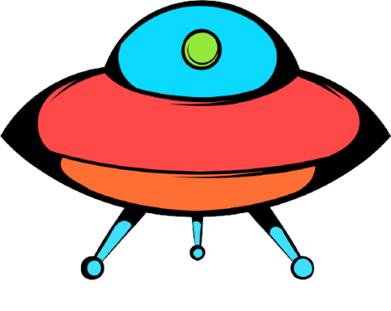
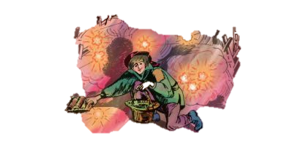
Em hãy đọc bài tập đọc Ga-vrôt ngoài chiến lũy

Slide 6
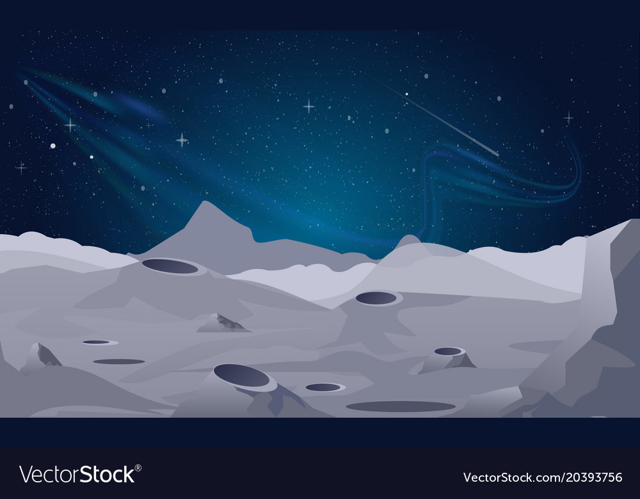
Ga- vrốt ra ngoài chiến luỹ để làm gì?
Ga- vrốt ra ngoài chiến luỹ để nhặt đạn cho nghĩa quân vì Ga- vrốt nghe Ăng- giôn- rắc nói nghĩa quân sắp hết đạn.

Slide 7
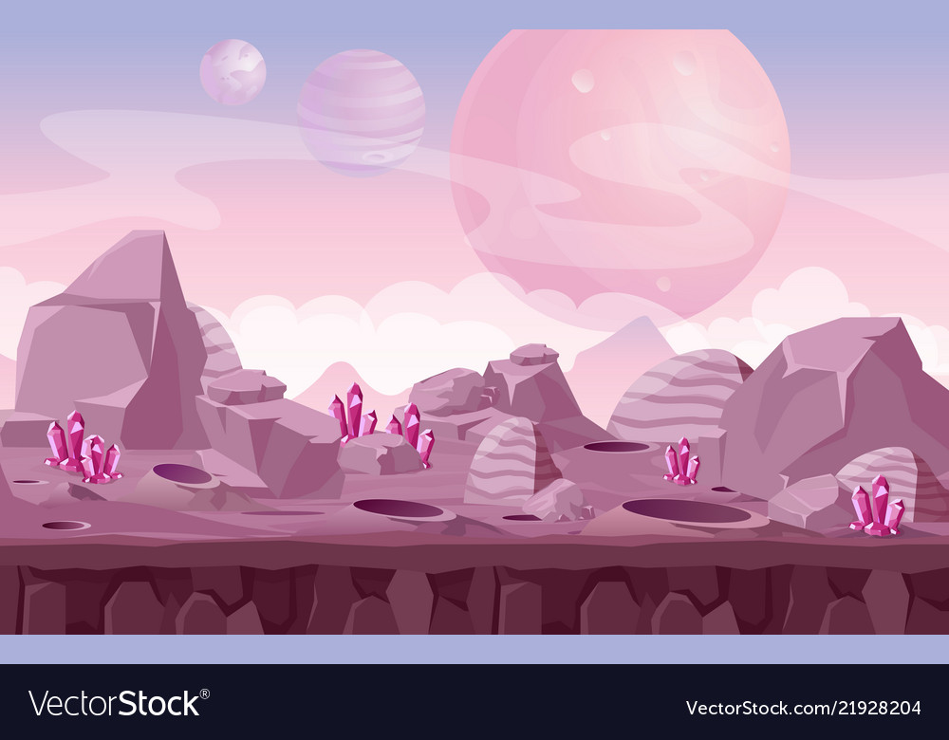
Bạn hãy nêu nội dung câu chuyện?
Ca ngợi chú bé
Ga-vrốt dũng cảm.

Slide 8
Khám phá

Slide 9

Dù sao trái đất vẫn quay!
Xưa kia, người ta cứ nghĩ rằng trái đất là trung tâm của vũ trụ, đứng yên một chỗ, còn mặt trời, mặt trăng và muôn ngàn vì sao phải quay xung quanh cái tâm này. Người đầu tiên bác bỏ ý kiến sai lầm đó là nhà thiên văn học Ba Lan Cô-péc-ních. Năm 1543, Cô-péc-ních cho xuất bản một cuốn sách chứng minh rằng chính trái đất mới là một hành tinh quay xung quanh mặt trời. Phát hiện của nhà thiên văn học làm cho mọi người sửng sốt, thậm chí nó còn bị coi là tà thuyết vì nó ngược với những lời phán bảo của Chúa trời.
Chưa đầy một thế kỉ sau, năm 1632, nhà thiên văn học Ga-li-lê lại cho ra đời một cuốn sách mới cổ vũ cho ý kiến của Cô-péc-ních. Lập tức, tòa án quyết định cấm cuốn sách ấy và mang Ga-li-lê ra xét xử. Khi đó, nhà bác học đã gần bảy chục tuổi.
Bị coi là tội phạm, nhà bác học già buộc phải thề từ bỏ ý kiến cho rằng trái đất quay. Nhưng vừa bước ra khỏi tòa án, ông đã bực tức nói to:
- Dù sao trái đất vẫn quay!
Ga-li-lê phải trải qua những năm cuối đời trong cảnh tù đày. Nhưng cuối cùng, lẽ phải đã thắng. Tư tưởng của hai nhà bác học dũng cảm đã trở thành chân lí giản dị trong đời sống ngày nay.
Theo LÊ NGUYÊN LONG, PHẠM NGỌC TOÀN

Slide 10
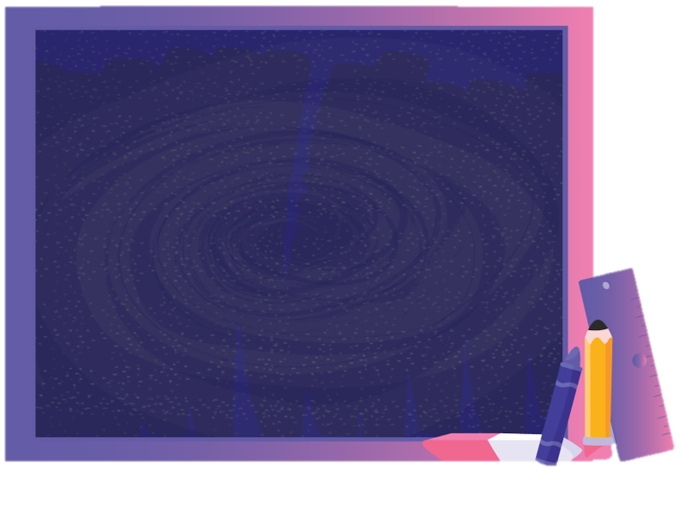
3
Bài được chia thành … đoạn.
01
Từ đầu đến phán bảo của Chúa trời
Từ Chưa đầy một thế kỉ đến gần bảy chục tuổi
02
03
Đoạn còn lại.

Slide 11
Dù sao trái đất vẫn quay!
Xưa kia, người ta cứ nghĩ rằng trái đất là trung tâm của vũ trụ, đứng yên một chỗ, còn mặt trời, mặt trăng và muôn ngàn vì sao phải quay xung quanh cái tâm này. Người đầu tiên bác bỏ ý kiến sai lầm đó là nhà thiên văn học Ba Lan Cô-péc-ních. Năm 1543, Cô-péc-ních cho xuất bản một cuốn sách chứng minh rằng chính trái đất mới là một hành tinh quay xung quanh mặt trời. Phát hiện của nhà thiên văn học làm cho mọi người sửng sốt, thậm chí nó còn bị coi là tà thuyết vì nó ngược với những lời phán bảo của Chúa trời.
Chưa đầy một thế kỉ sau, năm 1632, nhà thiên văn học Ga-li-lê lại cho ra đời một cuốn sách mới cổ vũ cho ý kiến của Cô-péc-ních. Lập tức, tòa án quyết định cấm cuốn sách ấy và mang Ga-li-lê ra xét xử. Khi đó, nhà bác học đã gần bảy chục tuổi.
Bị coi là tội phạm, nhà bác học già buộc phải thề từ bỏ ý kiến cho rằng trái đất quay. Nhưng vừa bước ra khỏi tòa án, ông đã bực tức nói to:
- Dù sao trái đất vẫn quay!
Ga-li-lê phải trải qua những năm cuối đời trong cảnh tù đày. Nhưng cuối cùng, lẽ phải đã thắng. Tư tưởng của hai nhà bác học dũng cảm đã trở thành chân lí giản dị trong đời sống ngày nay.
Theo LÊ NGUYÊN LONG, PHẠM NGỌC TOÀN

Slide 12
LUYỆN ĐỌC
Chưa đầy một thế kỉ sau, năm 1632, nhà thiên văn học Ga-li-lê lại cho ra đời một cuốn sách mới cổ vũ cho ý kiến của Cô - péc - ních.
Cô-péc-ních
Ga-li-lê
tà thuyết
giản dị
Đọc bài với giọng kể rõ ràng chậm rãi, bộc lộ sự thán phục với 2 nhà khoa học.

Slide 13


GIẢI NGHĨA TỪ
- Cô-péc-ních (1473 - 1543): nhà thiên văn học người Ba Lan.
- Thiên văn học: ngành nghiên cứu các vật thể trong vũ trụ.
- Tà thuyết: lí thuyết nhảm nhí, sai trái.
- Ga-li-lê (1564 - 1642): nhà thiên văn học người I-ta-li-a.
- Chân lí: lẽ phải.

Slide 14
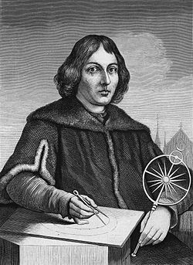
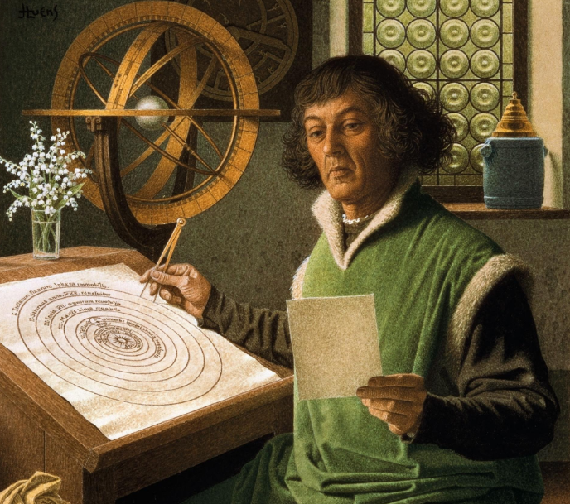

Slide 15
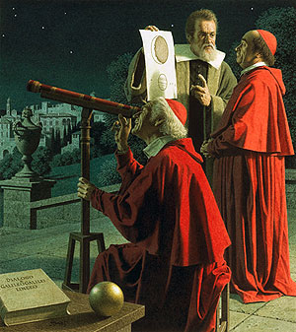
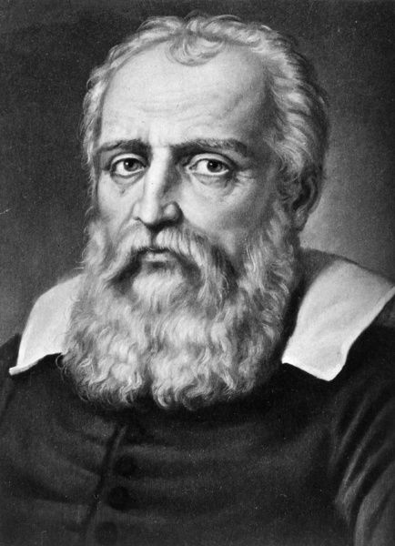

Slide 16


TÌM HIỂU BÀI

Slide 17
1. Ý kiến của Cô-péc-ních có điểm gì khác ý kiến chung lúc bấy giờ ?
- Thời đó, người ta cho rằng trái đất là trung tâm của vũ trụ, đứng yên một chỗ, còn mặt trời,mặt trăng và các vì sao phải quay xung quanh nó. - Cô-péc-ních đã chứng minh ngược lại: chính trái đất mới là một hành tinh quay xung quanh mặt trời.
Đoạn văn vừa tìm hiểu trên cho ta biết điều gì ?
- Đoạn văn cho ta thấy Cô-péc-ních dũng cảm bác bỏ ý kiến sai lầm, công bố phát hiện mới.

Slide 18
2. Ga-li-lê viết sách nhằm mục đích gì?
Vì sao toà án lúc ấy xử phạt ông Ga-li-lê?
- Ga-li-lê viết sách nhằm ủng hộ tư tưởng khoa học của Cô-péc-ních.
- Vì cho rằng ông đã chống đối quan điểm của Giáo hội, nói ngược với những lời phán bảo của Chúa trời.

Slide 19

3. Lòng dũng cảm của Cô-péc-ních và Ga-li-lê thể hiện ở chỗ nào ?
- Hai nhà bác học đã dám nói ngược với lời phán bảo của Chúa trời, tức là đối lập với quan điểm của Giáo hội lúc bấy giờ, mặc dù họ biết việc làm đó sẽ nguy hại đến tính mạng.

Slide 20

Câu chuyện có ý nghĩa gì?
Ca ngợi nhà khoa học chân chính đã dũng cảm, kiên trì bảo vệ chân lí khoa học.

Slide 21
LUYỆN ĐỌC DIỄN CẢM

Slide 22

Đọc bài với giọng kể rõ ràng chậm rãi, bộc lộ sự thán phục với 2 nhà khoa học.
Xưa kia, người ta cứ nghĩ rằng / trái đất là trung tâm của vũ trụ, đứng yên một chỗ, còn mặt trời, mặt trăng và muôn ngàn vì sao phải quay xung quanh cái tâm này. Người đầu tiên bác bỏ ý kiến sai lầm đó là nhà thiên văn học Ba Lan Cô-péc-ních. Năm 1543, Cô-péc-ních cho xuất bản một cuốn sách chứng minh rằng / chính trái đất mới là một hành tinh quay xung quanh mặt trời. Phát hiện của nhà thiên văn học làm cho mọi người sửng sốt, thậm chí nó còn bị coi là tà thuyết / vì nó ngược với những lời phán bảo của Chúa trời.

Slide 23

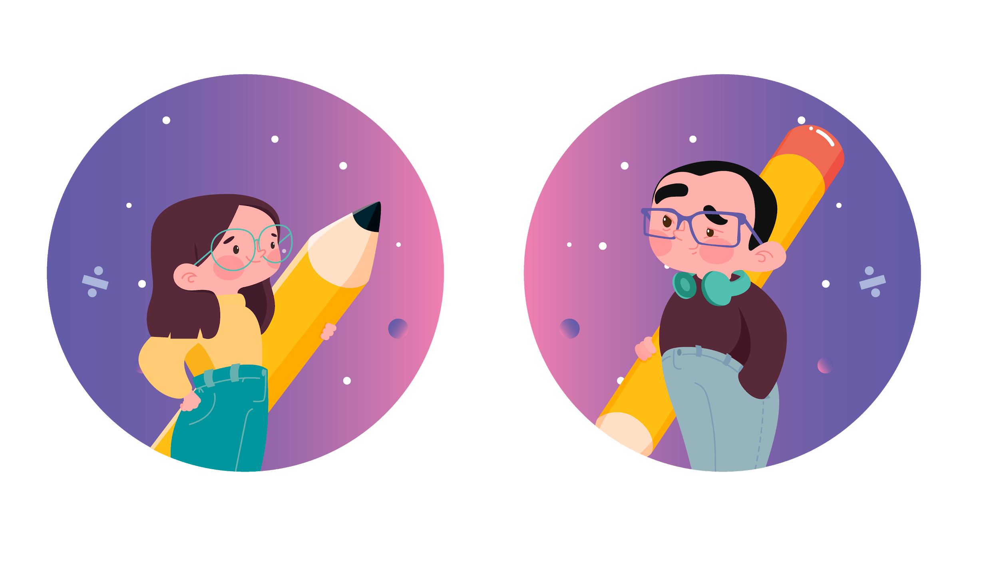
Chào các em

Slide 24


Slide 25
MĂNG NON – TÀI LIỆU TIỂU HỌC CHUYÊN GIÁO ÁN ĐIỆN TỬ THEO TUẦN KHỐI 4 BÀI THAO GIẢNG – ELEARNING Nhóm chia sẻ tài liệu –
Quà tặng: Măng Non – Tài liệu Tiểu học Page: Măng Non – Tài liệu Tiểu học SĐT ZALO : 0382348780 - 0984848929

